Slide 1
Wie man am besten mit diesem
Lehrmaterial arbeitet
Power Point
In der folgenden PowerPoint wird das Thema rechtliche Rahmenbedingungen der Binnenschifffahrt präsentiert. In den zugehörigen Notizen sind die Slides kurz beschrieben und die verwendeten Quellen für diese angeführt, welche für weiterführende Informationen genutzt werden können.
Reader
Zusätzlich zu den PowerPoint Präsentationen ist auch ein Reader bereitgestellt, welcher das Thema detaillierter beschreibt und als Skript verwendet werden kann.
Links
Die für die Präsentation verwendeten Quellen sind in den Lernpaketen unter einer Linksammlung zur Verfügung gestellt.

Slide 2
Lernziele und Zielgruppe
Lernziele
Nachdem sie die Inhalte studiert haben, wissen die Lernenden...
Einschlägige rechtliche Regelungen für das Befahren nationaler und europäischer Wasserstraßen sowie die Klassifizierung von Wasserstraßen
Europäische und nationale Förderstrategien zur Stärkung der Binnenschifffahrt und des nachhaltigen Güterverkehrs
wichtige gesetzliche Regelungen und Vereinbarungen und kennen die Grundlagen über Transportvarianten, Transportverträge und Haftungsfragen
die Grundlagen der Besatzungsanforderungen und Antriebsarten und sind mit den einschlägigen Vorschriften zu Kraftstoffen und Emissionen sowie dem Transport von Gefahrgut vertraut
Zielgruppe
Schüler*innen der Oberstufen (AHS) bzw. BHS
Berufschüler*innen
Studierende

Slide 3
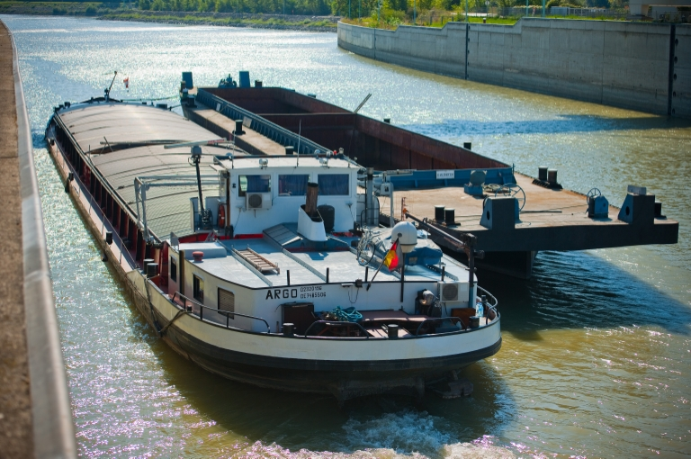
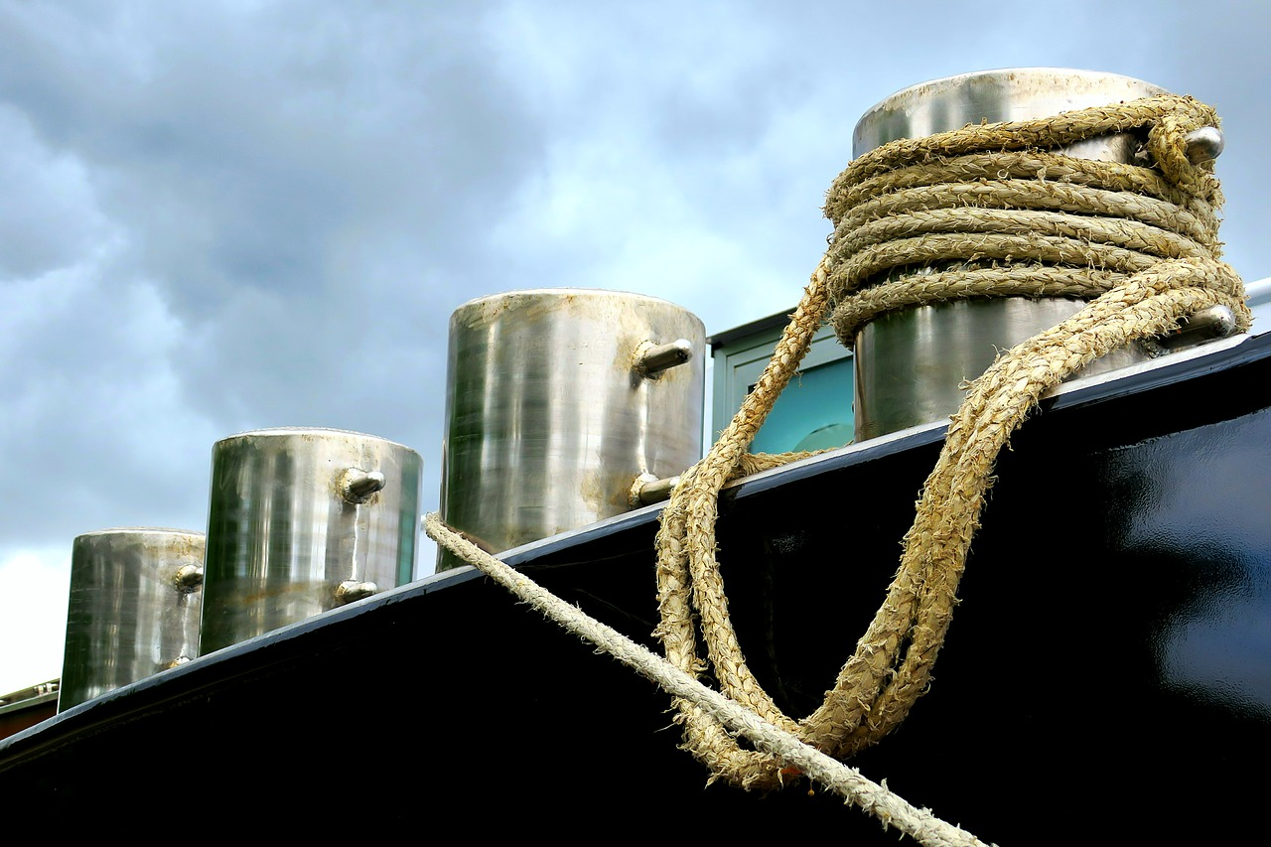



RECHTLICHE RAHMENBEDINGUNGEN
source: via donau
source: pixabay
Notes:
Dieser Foliensatz bietet eine Übersicht über die rechtlichen Aspekte der Binnenschifffahrt.

Slide 4

Warm-Up-Diskussion
Rechtliche Rahmenbedingungen
Quelle: pixabay
Wer legt in Europa verkehrspolitische Ziele fest?
Was wird im Schifffahrtgesetz geregelt?
Notes:
Die Fragen in der darüberliegenden Folie können als Aufwärmungsübung zum Thema „Rechtliche Rahmenbedingungen“ verwendet werden. Das Ziel ist es die Fragen mit den TeilnehmerInnen zu diskutieren. Die Fragen werden während der Präsentation beantwortet. Aufgrund dessen können die Fragen am Ende der Präsentation noch einmal diskutiert werden.
Diskussionsfragen (5-10 Minuten Diskussion):
Wer legt in Europa verkehrspolitische Ziele vor?
EU und/oder Staaten individuell
Was wird im Schifffahrtsgesetz geregelt?
Das vom Nationalrat beschlossene Gesetz enthält Vorschriften zur Wasserstraße, Schifffahrtsanlangen, Schifffahrtsgewerberecht, Schiffszulassung und -führung etc.
Input- mögliche Diskussionspunkte:
Frachtverträge
Haftung der Frachtführer
Regelungen für Besatzung und Treibstoff

Slide 5

Übersicht
Rechtliche Rahmenbedingungen
Breitgefächerte rechtliche Themenbereiche:
Regelung über den Verkehr auf Wasserstraßen
Förderung der Binnenschifffahrt
Abschluss von Transportverträgen, Haftungsfragen, Versicherungen
rechtlicher Rahmen beim eigentlichen Transport per Binnenschiff
  Mindestbesatzung und Fahrzeiten
  Antrieb, Schadstoffwerte
  Exkurs: Gefahrguttransport
Quelle: pixabay
Quelle: viadonau/ Jürgen Trögl
Notes:
Die rechtlichen Rahmenbedingungen der Binnenschifffahrt umfassen eine breite Palette an rechtlichen Themenbereichen unter anderem beschäftigt sich dieser Foliensatz mit den Regelungen über den Verkehr auf Wasserstraßen und gibt eine Übersicht über Förderungen der Binnenschifffahrt. Zusätzlich werden aber auch transportrechtliche Aspekte vom Abschluss von Transportverträgen über Haftungsfragen und Versicherungen thematisiert. Darüber hinaus wird der eigentliche Transport per Binnenschiff aus rechtlicher Sicht beleuchtet. Unter anderem werden hier Themen wie Mindestbesatzung und Fahrzeiten, Antrieb und Schadstoffwerte aber auch das Thema Gefahrguttransporte als kurzer Exkurs behandelt.

Slide 6
Rechtliche Rahmenbedingungen
Wasserstraßen
Transportverträge, Haftung
Besatzung, Ausstattung, Antrieb
Förderung der Binnenschifffahrt
Notes:
Frachtvertrag und Haftung

Slide 7
Gesamteuropäische Ebene
- Belgrader Konvention
Wasserstraßen
„Übereinkommen über die Regelung der Schifffahrt auf der Donau“
von allen Donau-Anrainerstaaten
unterzeichnet
Hauptziele:
  Freiheit der Schifffahrt auf der Donau
  Erhaltungspflicht der Wasserstraße Donau durch die Staaten
Vollzug durch Donaukommission überwacht: (www.danubecommission.org)
  gibt Empfehlungen ab (z.B. zur Schifffahrtsrinne oder zum Ausbau)
  legt einheitliches System zur Bezeichnung und Verkehrsregeln fest
  vereinheitlicht Regeln zur Stromüberwachung
Quelle: viadonau, danube commission
Notes:
Das Übereinkommen über die Regelung der Schifffahrt auf der Donau wurde von allen Donau-Anrainerstaaten unterzeichnet („Belgrader Konvention“ aus dem Jahr 1948). Die Hauptziele des Übereinkommens liegen in der Sicherung der Freiheit der Schifffahrt auf der Donau für alle Staaten sowie in der Verpflichtung der Donaustaaten zur Erhaltung ihrer Donauabschnitte in einem für die Schifffahrt geeigneten Zustand.
Die Umsetzung der Belgrader Konvention und die Einhaltung ihrer Bestimmungen wird von der Donaukommission mit Sitz in Budapest überwacht. Diese wird aus den Signatarstaaten (Bulgarien, Deutschland, Kroatien, Moldau, Österreich, Rumänien, Russland, Serbien, Slowakei, Ukraine und Ungarn) der Belgrader Konvention gebildet. Beschlüsse der Donaukommission haben lediglich empfehlenden Charakter. Beispielsweise zur Schifffahrtsrinne oder zum Ausbau der Wasserstraße Donau, legt ein einheitliches System zur Bezeichnung der Wasserstraßen und einheitliche Verkehrsregeln fest und vereinheitlicht die Regeln zur Stromüberwachung.
Weitere Informationen dazu finden Sie unter www.danubecommission.org.
Quelle: viadonau, Handbuch der Donauschifffahrt S. 29

Slide 8
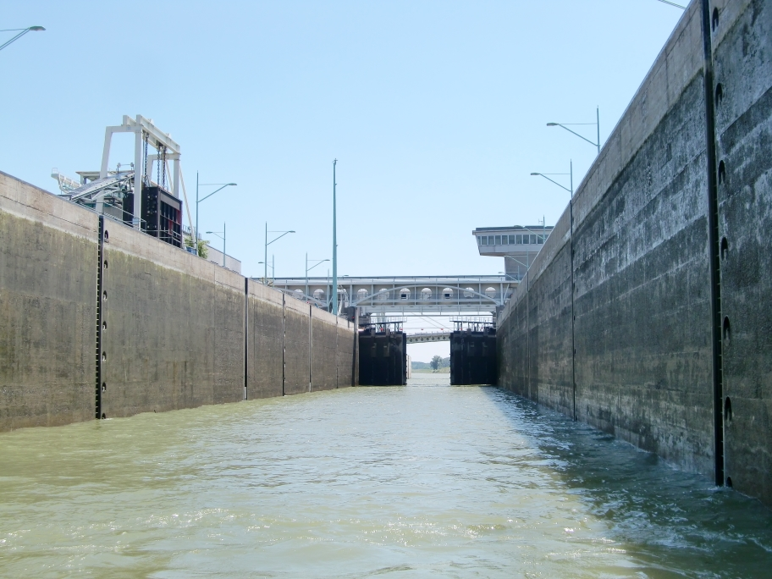
Belgrader Konvention - Freiheit der Schifffahrt
Wasserstraßen
Befahrung der Donau → keine Kanal- und Schleusungsgebühren
(Klassifikation als internationale Wasserstraße)
Schleusungen werden kostenlos durchgeführt
Belgrader Konvention → freie Schifffahrt
auf der Donau für Handelsschiffe unter
den Flaggen aller Staaten von den
Donau-Anrainerstaaten
für das Befahren des Main-Donau-Kanals und des Donau-Schwarzmeerkanals (Rumänien) sind Abgaben zu entrichten (nat. Wasserstraßen fallen nicht unter Belgrader Konvention)
Quelle: viadonau
Quelle: viadonau
Notes:
Auf den internationalen Wasserstraßen Donau und Rhein werden keine Schifffahrtsabgaben eingehoben. Für das Befahren des Main-Donau-Kanals (Deutschland) und des Donau-Schwarzmeerkanals (Rumänien) sind Abgaben zu entrichten, da es sich um nationale Wasserstraßen handelt, die nicht unter die Belgrader Konvention von 1948 fallen. In diesem Übereinkommen über die Regelung der Schifffahrt auf der Donau wurde die freie Schifffahrt auf der Donau für Handelsschiffe unter den Flaggen aller Staaten von den Donau-Anrainerstaaten festgeschrieben.
Quelle: viadonau, Handbuch der Donauschifffahrt S 171.

Slide 9
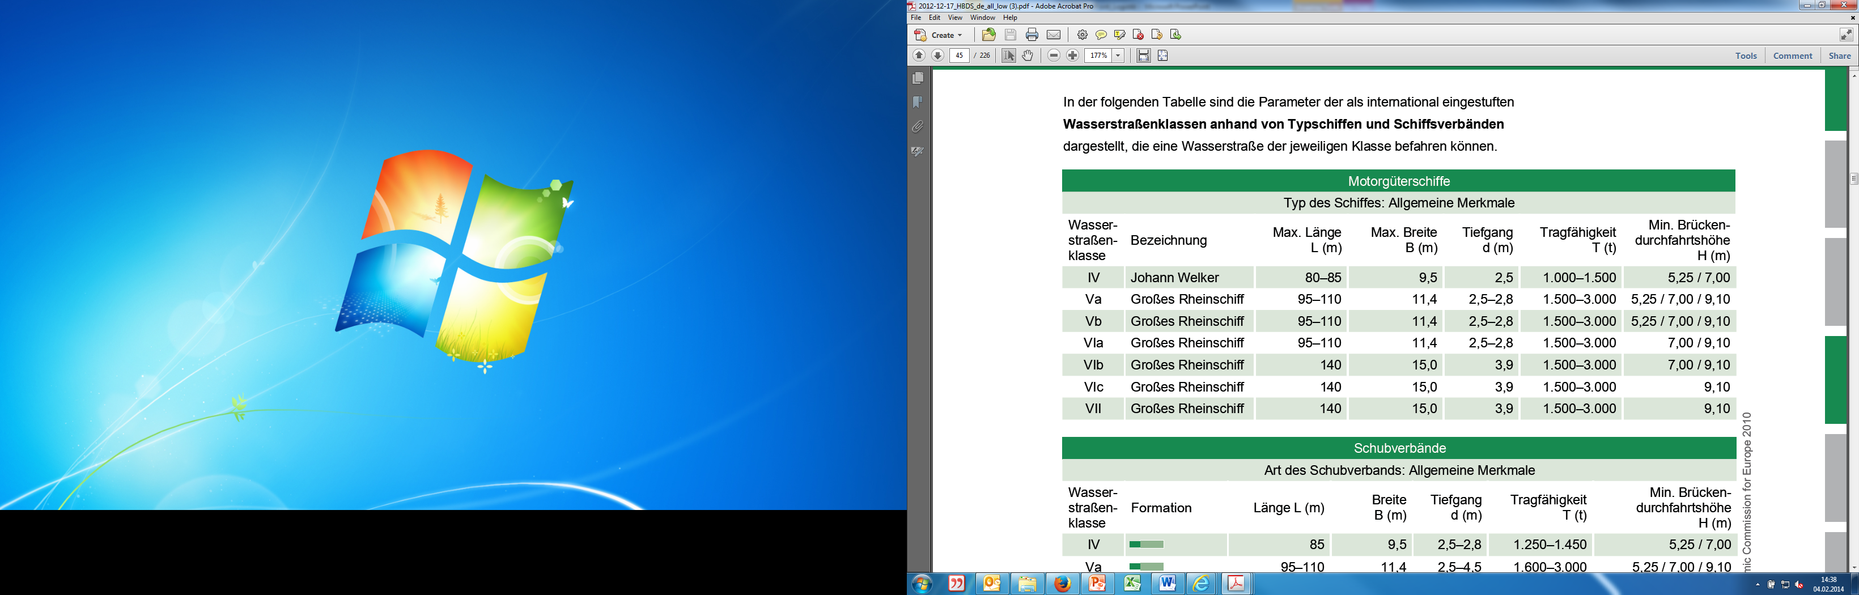
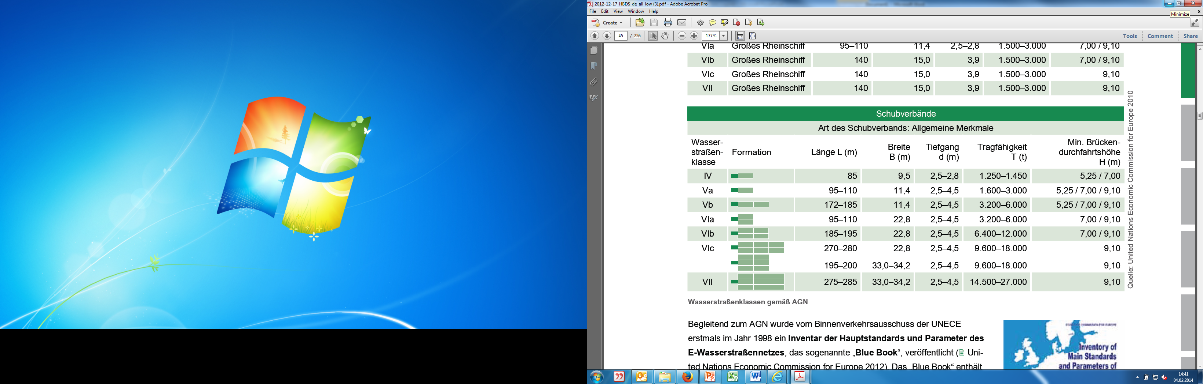
Klassifizierung von Binnenwasserstraßen
Wasserstraßen
wichtig für Transportorganisation: welches Schiff kann wo fahren?
maximaler Tiefgang der Schiffe, Brückendurchfahrtshöhen etc.
Wasserstraßenklassen
Schiffszeugnis bescheinigt, welche Wasserstraßen befahren werden können
Unterteilung der Wasserstraßen in Klassen durch AGN (= Europ. Übereinkommen über die Hauptbinnenwasserstraßen von internationaler Bedeutung)
  Welche Schiffe können wo fahren? (Breite, Länge, Tiefgang,…)
Quelle: United Nations Economic
Commission for Europe 2010
Quelle: viadonau
Notes:
Neben der garantierten Befahrbarkeit sowie der Erhaltung der Wasserstraße ist für die Organisation eines Binnenschiffstransportes besonders wichtig im Vorfeld abklären zu können, welches Schiff auf welchem Binnengewässer schiffbar ist. Hier muss vor allem auf die Länge und Breite des Schiffes und dessen Tiefgang (= Abstand zwischen dem tiefsten Punkt eines Schiffes in Ruhe und der Ebene des Wasserspiegels) bedacht genommen werden. Hier können insbesondere die Abmessungen der Fahrrinne, Schleusen und Brückendurchfahrtshöhen ein Problem darstellen. Um diese Informationen gesammelt liefern zu können und um möglichst einheitliche Bedingungen für den Ausbau, die Instandhaltung und die wirtschaftliche Nutzung von Binnenwasserstraßen zu schaffen, verabschiedete der Binnenverkehrsausschuss der Wirtschaftskommission für Europa der Vereinten Nationen (UNECE) im Jahr 1996 das Europäische Übereinkommen über die Hauptbinnenwasserstraßen von internationaler Bedeutung (AGN). Die Wasserstraßen erhalten dabei eine sogenannte E-Nummer (die Wasserstraße Donau hat beispielsweise die Nummer E 80) und werden in unterschiedliche Wasserstraßenklassen (mit römischen Ziffern) unterteilt. Wirtschaftliche Bedeutung für den internationalen Güterverkehr haben dabei Wasserstraßen der Klasse IV und höher. Die angeführte Tabelle zeigt welche Schiffe in welcher Wasserstraßenklasse schiffbar sind.
Im Schiffszeugnis wird bescheinigt, welche Wasserstraßen vom jeweiligen Schiff befahren werden können.
Quelle: viadonau, Handbuch der Donauschifffahrt S. 42-43, 224.

Slide 10

Nationales Recht
- Schifffahrtsgesetz, Wasserstraßengesetz
Wasserstraßen
Quelle: https://www.ris.bka.gv.at/default.aspx
Umsetzung europäischer Vorgaben + spezifisch nationale Rechtsgrundlagen
Schifffahrtsgesetz (BGBl. I 62/1997) :
  Vorschriften zur Wasserstraße, Schifffahrtsanlangen,
  Schifffahrtsgewerberecht, Schiffszulassung und –führung, etc.
Wasserstraßengesetz (BGBl. I 177/2004):
  regelt Aufgaben und Organisation der österreichischen Bundes-Wasserstraßenverwaltung
  von viadonau wahrgenommen (Tochterunternehmen des BMK)
  Planung und Kontrolle obliegt dem Bundesministerium selbst
das gesamte Schifffahrtsgesetz finden Sie hier
das gesamte Wasserstraßen-gesetz finden Sie hier
Quelle: viadonau
Notes:
Die rechtlichen Regelungen für die Binnenschifffahrt in Österreich sind einerseits durch europäische Festlegungen (meist in Form von national umsetzungsbedürftigen Richtlinien) und ihrer Umsetzung ins nationale Recht sowie anderseits durch spezifisch nationale Rechtsgrundlagen vorgegeben.
Das Schifffahrtsgesetz regelt die Schifffahrt auf den österreichischen Gewässern und enthält Vorschriften betreffend Wasserstraße, Schifffahrtsanlagen, Schifffahrtsgewerberecht, Schiffszulassung, Schiffsführung und Schiffsführerschulen.
Das Wasserstraßengesetz regelt die Aufgaben und die Organisation der österreichischen Bundes-Wasserstraßenverwaltung, die von der viadonau – Österreichische Wasserstraßen-Gesellschaft mbH, einem Tochterunternehmen des Bundesministerium für Klimaschutz, Umwelt, Energie, Mobilität, Innovation und Technologie, wahrgenommen werden. Die strategische Planung, Steuerung und Kontrolle der Bundeswasserstraße obliegt dem Bundesministerium selbst.
Alle Maßnahmen an Gewässern sind laut Gesetz unter größtmöglicher Schonung der Umwelt vorzunehmen. Die Wasserstraßen sind derart zu planen, zu errichten und instand zu halten, dass sie nach Maßgabe und bei Beachtung der schifffahrtsrechtlichen Vorschriften von allen Benutzern ohne Gefahr genutzt werden können.
Quelle: viadonau, im Handbuch der Donauschifffahrt S. 32.

Slide 11

Nationales Recht
- Wasserstraßen-Verkehrsordnung (WVO)
Wasserstraßen
Enthält detaillierte Regeln über das Befahren österreichischer Wasserstraßen:
allgemeine Bestimmungen über die Benutzung der Wasserstraße
Schifffahrtszeichen
Sorgfaltspflichten
Kennzeichnung der Fahrzeuge
Fahrregeln
Regeln für das Stilllegen von Schiffen
Gewässerschutz und Entsorgung von an Bord anfallenden Abfällen
gesamte Wasserstraßen-Verkehrsordnung finden Sie hier
Quelle: RIS
Quelle: pixabay
Notes:
Die Wasserstraßen-Verkehrsordnung kurz WVO regelt unterschiedlichste Belange rund um das Befahren der österreichischen Donau. Neben allgemeinen Bestimmungen über die Schifffahrt auf der Donau werden unter anderem Schifffahrtszeichen, Sorgfaltspflichten, die Kennzeichnung von Fahrzeugen sowie Fahrregeln und Regeln für das Stilllegen von Schiffen behandelt. Ein weiterer spannender Abschnitt behandelt die wichtige Thematik des Gewässerschutzes und die Entsorgung von an Bord anfallenden Abfällen.
Dies umfasst Verpflichtungen für die Crew an Bord, aber auch Bestimmungen für Betreiber von Wasserstraßeninfrastruktur (Häfen, Umschlagsländen, Anlagen für die Kabinenschifffahrt) hinsichtlich Ausstattung, Übernahme und Finanzierung von Abfallsammeleinrichtungen.
Quellen: RIS, https://www.ris.bka.gv.at/GeltendeFassung.wxe?Abfrage=Bundesnormen&Gesetzesnummer=20010569, zuletzt abgerufen am 30.06.2020.
viadonau, Handbuch der Donauschifffahrt, S 137.

Slide 12


Quiz
Wasserstraßen
Was ist die Belgrader Konvention?
Übereinkommen über die Regelung der Schifffahrt auf der Donau
Unterteilung der Wasserstraßen in Klassen
Regelung der Aufgaben und Organisation der österreichischen Bundes-Wasserstraßenverwaltung
detaillierte Regeln über das Befahren österreichischer Wasserstraßen
Quelle: pixabay
Quelle: pixabay
Notes:
Was ist die Belgrader Konvention?
Übereinkommen über die Regelung der Schifffahrt auf der Donau

Slide 13
Rechtliche Rahmenbedingungen
Wasserstraßen
Transportverträge, Haftung
Besatzung, Ausstattung, Antrieb
Förderung der Binnenschifffahrt
Notes:
Frachtvertrag und Haftung

Slide 14
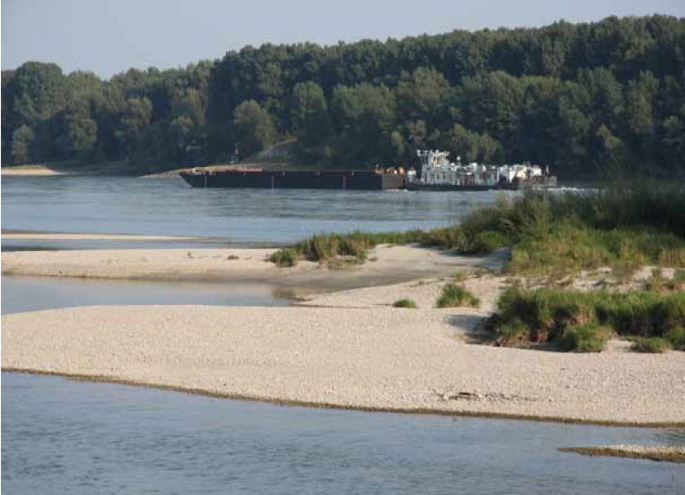

Förderung der Binnenschifffahrt
nationale und internationale Verkehrspolitik
gibt Entwicklungsrichtung vor durch:
  Definition grundlegender Ziele
  und Strategien
  Einführung/Umsetzung von
  Infrastrukturprojekten
Quelle: viadonau/Robert Trögel
Win-Win für Schifffahrt und Umwelt durch integrative Wasserstraßen-Infrastrukturprojekte an der Donau
  wichtig dabei: Zusammenarbeit der Donauanrainerstaaten
Quelle: viadonau
Notes:
Die nationale und europäische Verkehrspolitik legt die zukünftige Entwicklungsrichtung des Mobilitätssystems fest. Dies geschieht durch die Umsetzung wichtiger Infrastrukturprojekte sowie durch die Definition grundlegender Ziele und Strategien. Dadurch soll das Zusammenspiel der Verkehrsträger verbessert und die negativen Auswirkungen der Mobilität gesenkt werden. Zusätzlich zum Ziel, eine hohe Qualität der Mobilität sicherzustellen, werden in Europa klare Schwerpunkte in Richtung nachhaltiger und energieeffizienter Verkehr gesetzt. Die Binnenschifffahrt kann hier einen merklichen Beitrag leisten, denn sie ist umweltfreundlich, sicher und verfügt über freie Kapazitäten. Aufgrund dieser Tatsache wird die Binnenschifffahrt in der Politik und Wirtschaft vermehrt als attraktive Transportoption wahrgenommen. Dies wird durch die Umsetzung europäischer und nationaler Aktionsprogramme unterstützt, welche auf den nachfolgenden Folien näher erläutert werden.
Wichtig und unumgänglich dabei ist vor allem auch die Zusammenarbeit der Donauanrainerstaaten.
Quelle: viadonau, Handbuch der Donauschifffahrt S. 24

Slide 15

Verkehrspolitischer Rahmen
- auf gesamteuropäischer Ebene
Förderung der Binnenschifffahrt
Quelle: pixabay
EU-Strategie Europa 2020 (Europäische Kommission, 2010a)
legt übergeordnete (verkehrs-)politische Ziele fest
z.B. Reduktion der Treibhausgasemissionen
gibt Entwicklungsrahmen für Binnenschifffahrt vor
weitere Infos zur EU-Strategie: Europa 2020
Quelle: viadonau
Notes:
Auf gesamteuropäischer Ebene gibt es derzeit nachfolgende verkehrspolitische Rahmenvorgaben:
Die EU-Strategie Europa 2020: Sie legt die zentralen übergeordneten (verkehrs-)politischen Ziele und Strategien der Europäischen Union für 2020 fest und gibt in weiterer Folge auch den Entwicklungsrahmen für die Binnenschifffahrtspolitik vor. Fünf politische Ziele sollen dabei dessen Umsetzung messbar machen.
Dabei sind vor allem die Bereiche Klimawandel und Energie sowie Forschung und Entwicklung für die Binnenschifffahrt relevant. Im Klima- und Energiebereich sollen die Treibhausgasemissionen um 20-30 % gegenüber 1990 vermindert, der Anteil erneuerbarer Energien auf 20 % erhöht und die Energieeffizienz um 20 % gesteigert werden. Für die Forschung und Entwicklung in Europa sollen 3 % des Bruttoinlandsprodukts der EU zur Verfügung stehen.
Quelle: viadonau, Handbuch der Donauschifffahrt S. 26

Slide 16

Verkehrspolitischer Rahmen
- auf gesamteuropäischer Ebene
Förderung der Binnenschifffahrt
Weißbuch Verkehr (Europäische Kommission, 2011)
Zielvorgaben zur Reduktion der CO₂ Emissionen und Erdölabhängigkeit:
  Verlagerung von 30 % des Straßengüterverkehrs >300 km bis 2030
  Einrichtung eines voll funktionsfähigen EU-weiten transeuropäischen Kernnetzes bis 2030 (EU Leitlinie, 2010)
  Einführung äquivalenter River Information Services (RIS)
Binnenschifffahrt darin als energieeffizienter Verkehrsträger anerkannt
Quelle: https://ec.europa.eu/transport/sites/transport/files/themes/strategies/doc/2011_white_paper/white-paper-illustrated-brochure_de.pdf
das Weißbuch Verkehr der Europäischen Kommission finden Sie hier
Quelle: viadonau
Notes:
Das Weißbuch Verkehr der Europäischen Kommission mit dem Titel „Fahrplan zu einem einheitlichen europäischen Verkehrsraum – Hin zu einem wettbewerbsorientierten und ressourcenschonenden Verkehrssystem“ aus dem Jahr 2011 legt ambitionierte Ziele im Bereich Reduktion der Erdölabhängigkeit und CO₂-Emissionen fest. Letztere sollen bis 2050 im Vergleich zu 1990 um 60 % verringert werden.
Die Binnenschifffahrt wird im Weißbuch als energieeffizienter Verkehrsträger anerkannt und es wird angeregt, ihren Anteil am Modal Split zu steigern.
Konkrete Zielvorgaben des Weißbuches Verkehr sind unter anderem die Verlagerung von 30 % des Straßengüterverkehrs über 300 km bis 2030 auf andere Verkehrsträger wie z.B. das Schiff, und um mehr als 50 % bis 2050.
Bis 2030 soll ein voll funktionsfähiges EU-weites multimodales, transeuropäisches Verkehrsnetz (TEN-V-Kernnetz) entstehen; bis 2050 soll dieses mit einem erweiterten Gesamtnetz von hoher Qualität und Kapazität und einer entsprechenden Reihe von Informationsdiensten ergänzt werden.
Quelle: viadonau, Handbuch der Donauschifffahrt S. 26-27

Slide 17
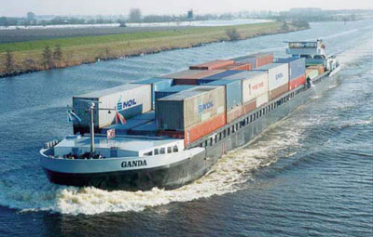
Verkehrspolitischer Rahmen
- auf gesamteuropäischer Ebene
Förderung der Binnenschifffahrt
NAIADES (Europäische Kommission, 2006) und NAIADES III –
Aktionsprogramm zur Förderung der Binnenschifffahrt:
Leitlinien zur Stärkung der Binnenschifffahrt
Bereiche: Infrastruktur, Märkte, Flotte, Arbeitsplätze/Kenntnisse und RIS
Ziel: Steigerung der Auslastung und Nachhaltigkeit
PLATINA: Plattform zur koordinierten Umsetzung von NAIADES
Quelle: https://ec.europa.eu/transport/modes/inland/promotion/naiades2_en
NAIADES-
Aktionsprogramm:
NAIADES III
Website von PLATINA: www.naiades.info/platina
Quelle: Europäische Kommission (2021) / Viadonau
Notes:
Das Aktionsprogramm zur Förderung der Binnenschifffahrt „NAIADES“ und „NAIADES III“ der Europäischen Kommission legt die Schifffahrtspolitik der Europäischen Union fest. Es wurde 2006 zum ersten Mal veröffentlicht und liefert den Mitgliedsländern und der EU selbst Leitlinien für ein gemeinsames Vorgehen zur Stärkung der Binnenschifffahrt. Der Aktionsplan NAIADES III bis 2027 hat zum Ziel die Voraussetzungen dafür schaffen, dass der Binnenschifffahrtssektor die Chancen des Übergangs zu einer emissionsfreien und digitalen Wirtschaft besser nutzen kann. Zu den vorgeschlagenen Maßnahmen gehört die Überarbeitung der Richtlinie über den kombinierten Verkehr, die eine stärkere Integration der Binnenschifffahrt in ein modernes, transeuropäisches intermodales Verkehrssystem ermöglichen wird.
Als Plattform zur koordinierten Umsetzung der Strategien und Maßnahmen von NAIADES wurde PLATINA (Platform for the Implementation of NAIADES) installiert. Es hat bisher wesentlich zur besseren Umsetzung beigetragen und ermöglicht beispielsweise einen besseren Zugang zur Finanzierung von Innovationen, der Entwicklung von Ausbildungsstandards, der Definition von strategischem Forschungsbedarf sowie Leitlinien zur nachhaltigen Planung von Wasserstraßen-Entwicklungsprojekten.
NAIADES und PLATINA konnten bereits wesentliche Voraussetzungen zur Stärkung der Binnenschifffahrt schaffen, welche als wichtige Grundlage für die Arbeiten in den kommenden Jahren dienen.
Ausführungen zu NAIADES III – Offizielle Erklärung der Europäischen Kommission (2021): https://ec.europa.eu/transport/sites/default/files/com20210324-naiades.pdf
Ausführungen zu PLATINA – Donauhandbuch S. 28.

Slide 18
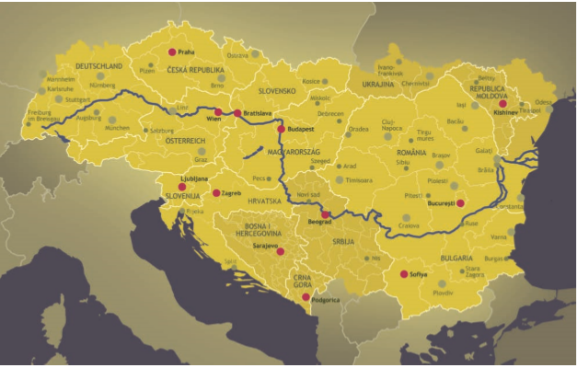
Verkehrspolitischer Rahmen
- auf gesamteuropäischer Ebene
Förderung der Binnenschifffahrt
EU Donauraumstrategie – EUSDR (Europäische Kommission, 2010)
Donaustaaten + Interessensvertretungen
Aktionsplan mit Zielen bis 2027
z.B. Erhöhung des Güterverkehrs auf der Donau um 20 % (im Vergleich zu 2010)
Web-Plattform zur Donauraumstrategie: www.danube-region.eu
Quelle: INTERACT
Notes:
Die Donauraumstrategie der Europäischen Union (EUSDR) ist seit 2011 in Kraft. Es handelt sich dabei um eine makroregionale Strategie, an der die Donaustaaten, darunter EU-Mitgliedsstaaten, Beitrittskandidaten und Drittländer sowie eine breite Anzahl an Interessensvertretungen beteiligt sind.
Die Umsetzung der Strategie basiert auf einem Aktionsplan (bis 2020). Der Aktionsplan wurde dabei in die vier Säulen Anbindung des Donauraums, Umweltschutz im Donauraum, Aufbau und Wohlstand im Donauraum sowie Stärkung des Donauraums geteilt. Für jede Säule wurden detaillierte Ziele und Maßnahmen definiert.
Ein darin festgelegtes Ziel besteht beispielsweise darin den Güterverkehr auf der Donau bis 2020 im Vergleich zum Jahr 2010 um 20 % zu erhöhen.
Eine Verankerung wichtiger Kooperationsthemen im Donauraum in den Folgeprogrammen für 2021-2027 ist ein erklärtes Ziel 2020.
Quelle: viadonau, Handbuch der Donauschifffahrt S. 28-29.

Slide 19

Verkehrspolitischer Rahmen - auf österreichischer Ebene
Förderung der Binnenschifffahrt
Mobilitätsmasterplan 2030 (bmk, 2020)
  Ziel: Klimaneutralität im Verkehrssektor bis 2040
  Hat den Gesamtverkehrsplan 2012 abgelöst
  Regelt die gesamte Neuausrichtung des Mobilitätssektors
  Erprobung alternativer Treibstoffe für Binnenschifffahrt
  100 Prozent der Binnenschiffe bis 2040 klimaneutral
Quelle: bmk (2021)
Quelle: bmk (2021)
Notes:
Auf österreichischer Ebene regelt der neue Mobilitätsmasterplan 2030 die gesamte österreichische Verkehrspolitik für die Jahre 2020-2030. Das konkrete Ziel des Mobilitätsmasterplans 2030 ist einen sinnvollen Mix aus Verkehrsvermeidung, Verkehrsverlagerung und Effizienzverbesserung bei den einzelnen Verkehrsträgern zu erreichen, um die Klimaneutralität im Verkehrssektor bis 2040 zu erreichen. In der Binnenschifffahrt gilt es ebenfalls das Ziel der Klimaneutralität 2040 zu erreichen. Gepaart mit ökonomischer und energetischer Effizienz sollten Binnenschiffe bis 2040 zentrale Bestandteile klimaneutraler
Lieferketten werden
Ausführungen zum Mobilitätsmasterplan:
https://www.bmk.gv.at/dam/jcr:6318aa6f-f02b-4eb0-9eb9-1ffabf369432/BMK_Mobilitaetsmasterplan2030_DE_UA.pdf

Slide 20
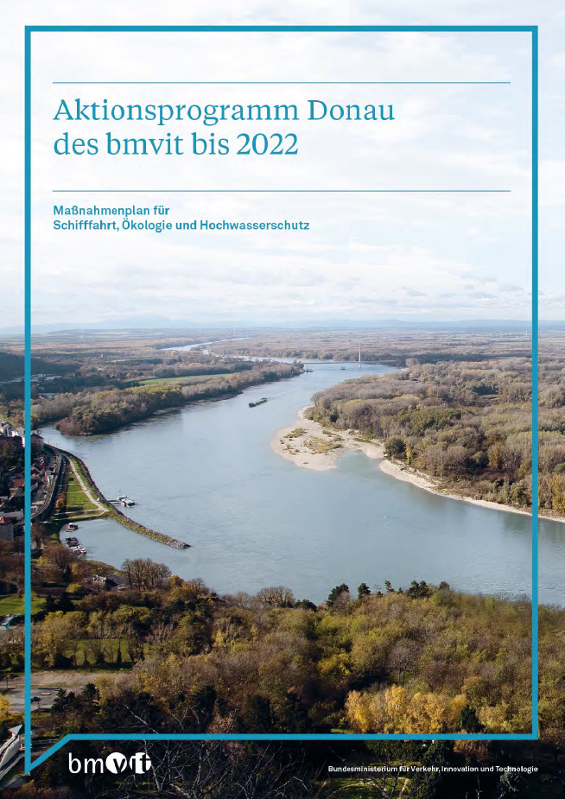
Verkehrspolitischer Rahmen
- auf österreichischer Ebene
Förderung der Binnenschifffahrt
  Aktionsprogramm Donau (2016-2022)
    integrativer Ansatz: Schifffahrt-Umwelt-Hochwasserschutz
    Zielsetzungen Schifffahrt:
    kundenorientiertes Wasserstraßenmanagement und verbesserte Schifffahrtsrinne der Donau
    Steigerung der Wettbewerbsfähigkeit der Donauschifffahrt in Logistiknetzwerken
    Steigerung der Verkehrssicherheit sowie sicherer Schleusenbetrieb
weitere Infos zum Aktionsprogramm finden Sie hier
Quelle: https://www.bmvit.gv.at/bilder/service/publikationen/verkehr/schifffahrt/apd.jpg
Quelle: bmvit
Notes:
Das „Aktionsprogramm Donau des bmvit bis 2022“(mittlerweile BMK) ist eine integrative Strategie für eine ausgewogene Entwicklung der vielseitigen Donau. Erstmalig gelten die Zielsetzungen sowohl der Schifffahrt als auch der Ökologie und dem Hochwasserschutz. In insgesamt 23 Maßnahmen werden neue Initiativen gebündelt, die es ermöglichen, neue Entwicklungen im Donauraum aktiv mitzugestalten. Die breite Palette der vorgeschlagenen Maßnahmen spiegelt den multifunktionellen Charakter an die Donau wider und entspricht so den vielseitigen Anforderungen. Das Aktionsprogramm fokussiert auf die Kompetenzen des BMK und ist im eigenen Wirkungsbereich umsetzbar.
Die primären Zielsetzungen Schifffahrt sind:
Kundenorientiertes Wasserstraßenmanagement und verbesserte Schifffahrtsrinne der Donau
Steigerung der Wettbewerbsfähigkeit der Donauschifffahrt in Logistiknetzwerken
Steigerung der Verkehrssicherheit sowie sicherer Schleusenbetrieb
Quelle: bmvit, Aktionsprogramm Donau des bmvit bis 2022, https://www.bmk.gv.at/themen/wasser/schifffahrt/donau/publikationen/apd.html, zuletzt abgerufen am 04.08.2020

Slide 21
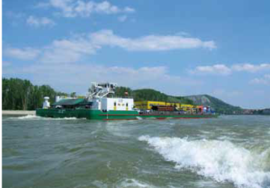
Förderung des Kombinierten Verkehrs
Förderung der Binnenschifffahrt
Kombinierter Verkehr: Transport per Schiff oder Bahn,
Vor- und Nachlauf auf Straße möglichst gering
starker Anstieg des Güterverkehrsaufkommens
EU-Richtlinie zur Liberalisierung von
Vor- und Nachlauf bei kombiniertem Verkehr
gesteigerte Attraktivität des kombinierten Verkehrs durch:
  Erleichterung des grenzüberschreitenden Verkehrs
  steuerliche Vorteile (z.B. Begünstigung KFZ-Steuer)
  finanzielle Förderungen
  sonstige Vorteile: Befreiung vom Nachtfahrverbot, von Wochenend- und Feiertagsfahrverbot, etc.
Quelle: viadonau
Quelle: viadonau
Notes:
Der kombinierte Verkehr ist eine Sonderform des intermodalen Verkehrs (=„Transport von Gütern in ein und derselben Ladeeinheit oder demselben Straßenfahrzeug auf zwei oder mehreren Verkehrsträgern, wobei ein Wechsel der Ladeeinheit, aber kein Umschlag der transportierten Güter selbst erfolgt“), bei dem der überwiegende Teil eines Transportes per Bahn oder Binnenschiff zurückgelegt wird und der Vor- und Nachlauf auf der Straße so kurz wie möglich gehalten wird. Die Nutzung des kombinierten Verkehrs wird verkehrspolitisch zusätzlich durch zahlreiche Maßnahmen gefördert. Dadurch soll eine frühzeitige Verlagerung auf umweltfreundliche Verkehrsträger, also vom LKW auf Schiff oder Bahn sichergestellt werden. Maßnahmen zur Förderung des kombinierten Verkehrs umfassen neben diversen finanziellen Förderungen, die auf nationaler und internationaler Ebene möglich sind, auch steuerliche und ordnungspolitische Maßnahmen, wie die Befreiung vom Nachtfahrverbot oder Wochenend- und Feiertagsverboten.
Einen wichtigen Schritt zur Steigerung der Nutzung des kombinierten Verkehrs hat auch die Europäische Union mit der Erlassung einer Richtlinie über die Festlegung gemeinsamer Regeln für bestimmte Beförderungen im kombinierten Güterverkehr zwischen Mitgliedsstaaten getätigt. Ziel dieser Richtlinie ist es, den Vor- und Nachlauf des kombinierten Verkehrs zu liberalisieren und dadurch die Attraktivität der Nutzung zu steigern. Die wesentlichsten Punkte betreffen dabei die Erleichterung des grenzüberschreitenden Verkehrs. Darüber hinaus sind steuerliche Erleichterungen vorgesehen.
Quelle: viadonau, Handbuch der Donauschifffahrt, S. 199-201, 219.

Slide 22
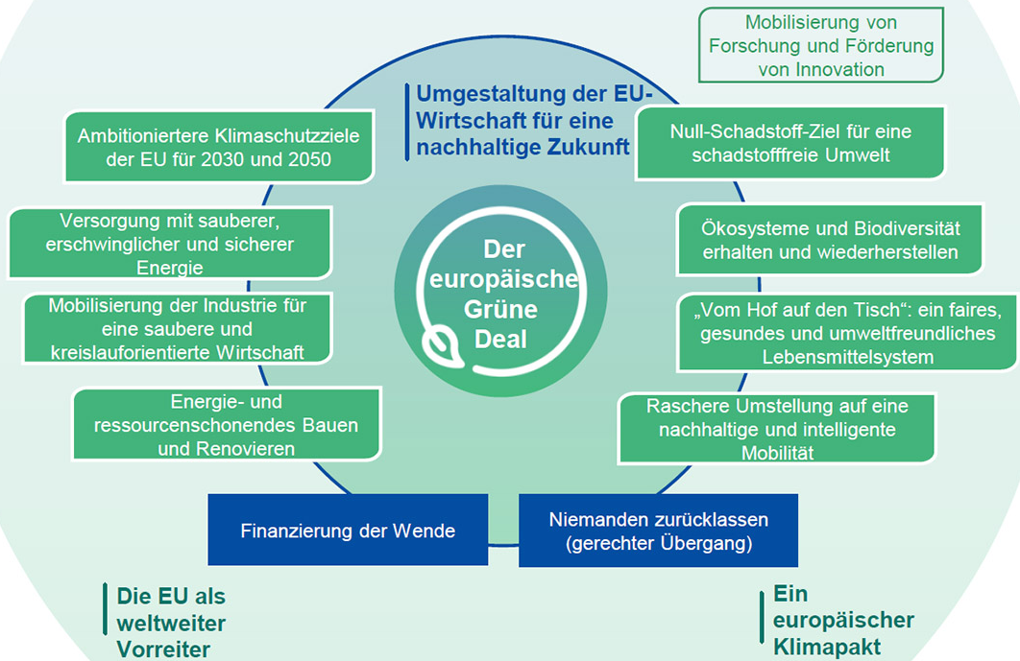
Verkehrspolitischer Rahmen
- auf gesamteuropäischer Ebene
Förderung der Binnenschifffahrt
European Green Deal (Europäische Kommission, 2019)
raschere Umstellung auf eine nachhaltige und intelligente Mobilität
Senkung der Treibhausgasemissionen des Verkehrssektors bis 2050 um 90%
Stärkere Verlagerung des Straßengüterverkehrs auf die Schiene und Binnenwasserstraßen
weitere Infos:
European Green Deal
Quelle: Europäische Kommission (2019)
Quelle: Europäische Kommission (2019)
Notes:
Auf gesamteuropäischer Ebene gibt es derzeit nachfolgende verkehrspolitische Rahmenvorgaben:
Der European Green Deal: Hierbei wurden verschiedene übergeordnete (verkehrs-)politische Ziele und Strategien der Europäischen Union bis zum Jahr 2050 fesgelegt. Mit einem ausführlichen Aktionsplan des Green Deals soll die EU als Wirtschaftsraum bis 2050 klimaneutral werden. Hierzu sollen u.a. die verkehrsbedingten Treibhausgasemissionen um 90 % verringert werden. Dabei wurden auch Ziele für die Binnenschifffahrt formuliert. Vorrangig sollte ein wesentlicher Teil des Anteils von 75 % des Güterbinnenverkehrs, der derzeit auf der Straße abgewickelt wird, auf die Schiene und auf Binnenwasserstraßen verlagert werden. Dies erfordert Maßnahmen zur besseren Verwaltung und zur Erhöhung der Kapazitäten des Schienenverkehrs und der Binnenwasserstraßen.
(Ausführungen in der offiziellen Mitteilung des Green Deals der Europäischen Kommission: https://eur-lex.europa.eu/legal-content/DE/TXT/?uri=COM%3A2019%3A640%3AFIN )

Slide 23

Der europäische Grüne Deal
Förderung der Binnenschifffahrt
Bis 2050 soll Europa erster klimaneutraler Kontinent werden
umfasst einen Fahrplan mit Maßnahmen
Ebenfalls ein Aktionen zur nachhaltigen und smarten Mobilität geplant, u.a.:
  Überarbeiteter Vorschlag für die Richtlinie zum kombinierten Verkehr
  Emissionsstandards für Verbrennungsmotoren
  Initiativen zur verstärkten Nutzung und besserem Management von Schiene und Wasserstraße
Nähere Infos zum europäischen
Grünen Deal finden Sie auch
im folgenden Video:
Notes:
Der europäische grüne Deal legt einen Fahrplan mit Maßnahmen fest um das ambitionierte Ziel der europäischen Union zu erreichen, bis 2050 der erste klimaneutrale Kontinent zu werden. In dem Fahrplan werden Maßnahmen zur Förderung einer effizienteren und sauberen Ressourcennutzung festgelegt um Umweltverschmutzung zu bekämpfen und die Biodiversität nach Möglichkeit wiederherzustellen.
Unter anderem wurde in diesem Zusammenhang auch ein europäisches Klimaschutzgesetz vorgeschlagen(siehe: https://eur-lex.europa.eu/legal-content/DE/TXT/?qid=1588581905912&uri=CELEX:52020PC0080).
Um das Ziel der europäischen Union umzusetzen, müssen alle Wirtschaftsbereiche ihren Beitrag leisten, so auch der Transportsektor. Im Fahrplan mit den vorgesehen Maßnahmen behandelt daher ein eigener Punkt den Bereich der nachhaltigen und smarten Mobilität. Geplante Aktionen darin sind unter anderem ein Überarbeiteter Vorschlag zur Richtlinie zum kombinierten Verkehr; Emissionsstandards für Verbrennungsmotoren sowie Initiativen zur verstärkten Nutzung und besserem Management von Schiene und Wasserstraße.
Quelle: Europäische Kommission, Ein europäischer Grüner Deal, https://ec.europa.eu/info/strategy/priorities-2019-2024/european-green-deal_de, zuletzt abgerufen am, 03.08.2020.
European Commission, Annex to the Communication on the European Green Deal Roadmap - Key actions, https://ec.europa.eu/info/sites/info/files/european-green-deal-communication-annex-roadmap_en.pdf, zuletzt abgerufen am 03.08.2020.

Slide 24
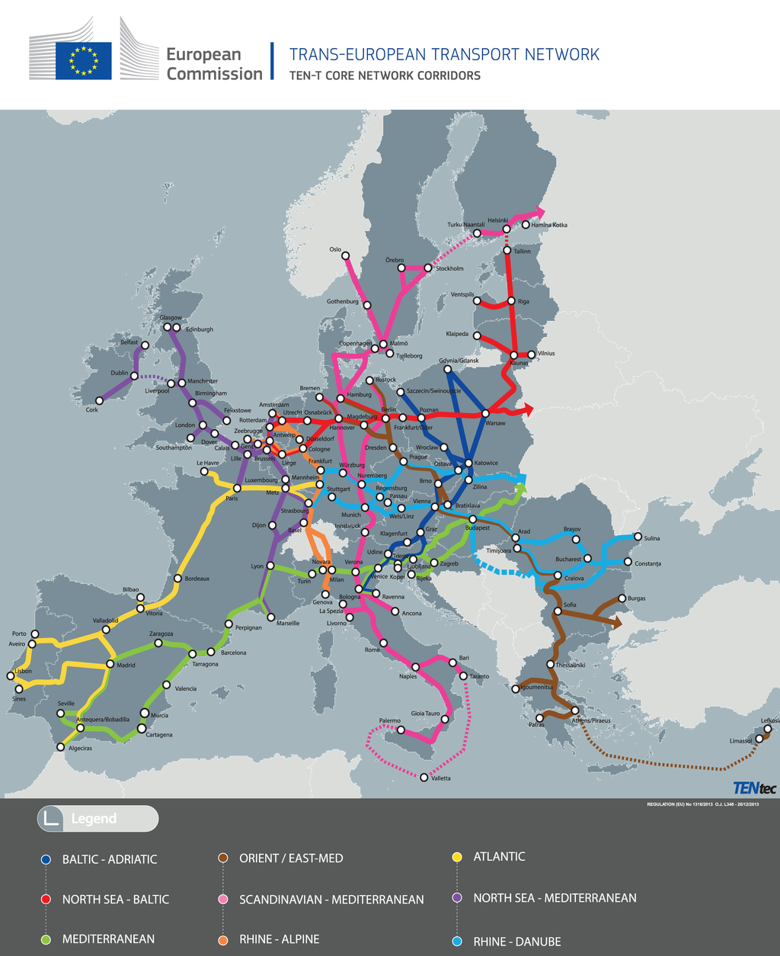
Quiz
Förderung der Binnenschifffahrt
Quelle: http://www.verkehr.sachsen.de/955.html
Bis wann soll ein voll funktionsfähiges EU-weites transeuropäisches Kernnetz eingerichtet werden?
2020 c) 2030
2025 d) 2040
Notes:
Bis wann soll ein voll funktionsfähiges EU-weites transeuropäisches Kernnetz eingerichtet werden?
2030

Slide 25
Rechtliche Rahmenbedingungen
Wasserstraßen
Transportverträge, Haftung
Besatzung, Ausstattung, Antrieb
Förderung der Binnenschifffahrt
Notes:
Frachtvertrag und Haftung

Slide 26
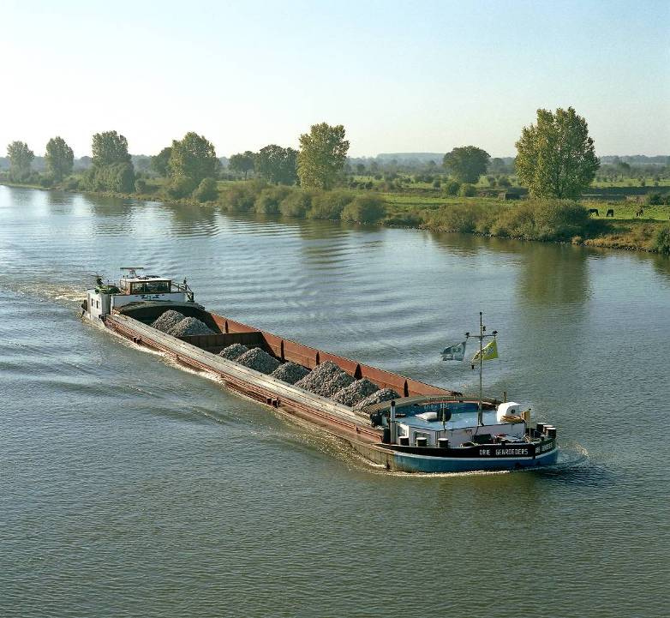
Transportvarianten
Transportverträge, Haftung
Quelle: viadonau
gesamtes Schiff (Komplettladung)
Teil des Laderaums (Teilladung), Stückgutverfrachtung
Kontraktfahrten:
  mehrere Fahrten über bestimmten Zeitraum
  oft Jahresverträge
Spotmarkt:
  Tagesgeschäfte, einzelne Fahrten nach aktuellem Tagespreis abgegolten, i.d.R. kurzfristig
Multimodale Liniendienste:
  bestimmte Häfen nach fixem Fahrplan
Quelle: viadonau
Notes:
Transportunternehmen bieten Schiffsraum entweder in seiner Gesamtheit (Komplettladung) oder als Teil des verfügbaren Laderaums (Teilladung) an.
Der Frachtvertrag kann jedoch auch auf den Transport einzelner Stücke bezogen sein (internationaler Begriff: Kollo, Plural: Kolli). Hier spricht man von Stückgutverfrachtung. Der Transport von Schwer- und Übermaßgütern (Projektladungen) unterscheidet sich von der traditionellen Stückgutverfrachtung vor allem aufgrund des Bedarfs nach speziellem Schiffs- bzw. Umschlagequipment und nach einer langfristigen Transportplanung.
Konventionelle Massenguttransporte erfolgen auf der Donau meist in Form der Kontraktfahrten, das heißt in mehreren Fahrten auf Basis eines Vertrages für einen bestimmten Zeitraum. Oft werden Kontraktfahrten langfristig in Form von Jahresverträgen vereinbart.
Neben den Kontraktfahrten werden Schiffstransporte auch auf dem Spotmarkt abgewickelt (Tagesgeschäfte), das heißt auf Basis eines Frachtvertrages, der für einzelne Fahrten bzw. Schiffsladungen nach den aktuellen Preisen abgeschlossen wird.
Bei sinkenden Sendungsgrößen und einer steigenden Anzahl von liefernden und abnehmenden Unternehmen bzw. Standorten werden sehr hohe Pünktlichkeit und Zuverlässigkeit der Abfahrts- und Ankunftszeiten erwartet. Eine Lösung bieten hierbei multimodale Liniendienste. Die Güterschiffe eines Liniendienstes laufen, ähnlich den Fahrgastschiffen oder Linienbussen, nach einem fixen Fahrplan bestimmte Häfen an, in denen die Ladung in der Regel auf Lkw oder Bahn für den Weitertransport umgeladen wird. Die in der Schubschifffahrt gegebene Flexibilität hinsichtlich der Schiffsformation ermöglicht einen gleichzeitigen Transport verschiedener Güterarten und damit einen Ausgleich von Unpaarigkeiten (= die Verkehrsmenge innerhalb einer bestimmten Zeitspanne ist in beiden Verkehrsrichtungen z. B. auf der Donau zu Tal und zu Berg nicht gleich groß.
Quelle: viadonau, Handbuch der Donauschifffahrt S. 166-167, 221,224.

Slide 27

Frachtvertrag
Transportverträge, Haftung
Gegenstand des Frachtvertrags gem. § 425 UGB die Ausführung der Beförderung von Gütern.
Beförderungsverträge müssen entgeltlich sein
Frachtführer = gewerbsmäßiger Beförderer der Güter
(z.B. Reederei oder Verfrachter); im eigenen Namen auf fremde Rechnung
Rechtsgrundlage - grenzüberschreitend: grundsätzlich ist das Recht des Erfüllungsortes gültig ABER
CMNI als internationales Regelwerk zum Frachtvertrag
Quelle: pixabay
Quelle: viadonau
Notes:
Gegenstand des Frachtvertrages ist gemäß § 425 UGB die Ausführung der Beförderung von Gütern. Die Beförderungsverträge müssen entgeltlich sein.
Beim Frachtführer handelt es sich um den gewerbsmäßigen Beförderer der Güter, im Bereich der Binnenschifffahrt beispielsweise um die Reederei oder den Verfrachter. Er handelt im eigenen Namen aber auf fremde Rechnung.
Rechtsgrundlage für Frachtverträge im Binnenschiffbereich stellt grundsätzlich das Recht des Erfüllungsortes dar, allerdings stellt das Budapester Übereinkommen über den Vertrag über die Güterbeförderung in der Binnenschifffahrt kurz CMNI zwingendes Recht dar und regelt die grenzüberschreitende Güterbeförderung per Binnenschiff.
Quelle: viadonau, Handbuch der Donauschifffahrt S. 172-173

Slide 28

Bratislaver Abkommen
Transportverträge, Haftung
privatrechtliche Verträge zwischen Donaureedereien
zur Regelung der Zusammenarbeit
Rechte und Pflichten von Verladern und Reedereien:
  Gestaltung der Transportdokumente
  Übernahme und Übergabe, Be- und Entladung,
  Vertragserfüllung Haftung etc.
zunehmend von CMNI abgelöst
Quelle: pixabay
Quelle: viadonau
Notes:
Die Bratislaver Abkommen sind privatrechtliche Verträge der auf der Donau tätigen Reedereien zur Regelung der Zusammenarbeit. Darunter ist das Abkommen über die allgemeinen Verfrachtungsbedingungen im internationalen Güterverkehr auf der Donau von besonderer Bedeutung. Es regelt die mit dem Güterverkehr verbundenen Rechte und Pflichten von Verladern und Reedereien. Der vorgeschriebene formale „Kundenantrag“ auf Beförderung ist zwar nach wie vor im Abkommen vorgesehen, hat jedoch in der Praxis keinerlei Bedeutung mehr. Die wesentlichen Bestimmungen des Abkommens sind Regelungen zur Gestaltung der Transportdokumente, Übernahme und Übergabe der zu befördernden Güter, Be- und Entladung der Schiffseinheiten, Frachtverrechnung, Haftung, Hinderungen der Vertragserfüllung, Pfandrechtsausübung und Reklamationen. In den letzten Jahren traten die Bestimmungen zunehmend zugunsten des CMNI (Budapester Übereinkommen über den Vertrag über die Güterbeförderung in der Binnenschifffahrt) in den Hintergrund. CMNI siehe nachfolgende Folien.
Quelle: viadonau, Handbuch der Donauschifffahrt S. 173.

Slide 29
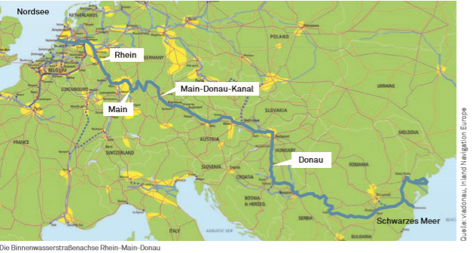
Budapester Übereinkommen – CMNI
Transportverträge, Haftung
einheitliche Vorschriften zur grenzüberschreitenden Beförderung von Gütern (seit April 2005 in Kraft)
für grenzüberschreitende Frachtverträge über Binnenschifftransporte deren Lade- oder Löschhafen in einem Vertragsstaat liegt
enthält allgemeine Rechte und Pflichten der Vertragsparteien:
  Inhalt
  Haftung bei Verlust oder Beschädigung
  Haftungsbefreiung
Quelle: viadonau
Notes:
Da die Mehrheit der Transporte auf der Wasserstraße Donau grenzüberschreitend erfolgt, spielen internationale Abkommen für die Ausgestaltung der abgeschlossenen Transportverträge und den damit einhergehenden Vertrags- und Haftungsfragen eine große Rolle.
Das Budapester Übereinkommen über den Vertrag über die Güterbeförderung in der Binnenschifffahrt (CMNI) ist ein internationales Übereinkommen, das erstmals die rechtlichen Vorschriften bezüglich grenzüberschreitender Güterbeförderung in der Binnenschifffahrt vereinheitlicht hat. Der Vertrag wurde am 22. Juni 2001 unter der Schirmherrschaft der Zentralkommission für die Rheinschifffahrt in Straßburg, der Donaukommission in Budapest und der Wirtschaftskommission der Vereinten Nationen in Genf beschlossen und trat am 1. April 2005 in Kraft. Das Übereinkommen gilt für alle Frachtverträge, die eine grenzüberschreitende Güterbeförderung durch die Binnenschifffahrt vorsehen und bei denen der Lade- bzw. Löschhafen in einem Vertragsstaat liegt. Es regelt die allgemeinen Rechte und Pflichten der Vertragsparteien, in erster Linie von Frachtführern, Absender und Empfänger. Im allgemeinen enthält das Übereinkommen Regelungen im Bezug auf die Art und den Inhalt der Frachturkunden, die Haftung bei Verlust und Beschädigung der Güter während des Transportes sowie die Umstände und Situationen, die von der Haftung befreien.
Alle Rhein- und Donauanrainerstaaten bis auf Österreich haben das Budapester Übereinkommen ratifiziert. Rein rechtlich werden daher die Regelungen dieses Übereinkommens nur bei Transporten innerhalb Österreich nicht angewandt. In allen anderen Fällen liegen entweder Lade- oder Löschhafen im CMNI-Gebiet, wodurch die Regelung hier Gültigkeit hat. In Transport innerhalb Österreichs finden die §§ 425-427, 430-436, 439, 440-443 sowie 445-451 UGB sowie §§ 27-77 BinnSchiffG Anwendung.
Quelle: viadonau, Handbuch der Donauschifffahrt S. 172-173.

Slide 30

Haftung nach dem
Budapester Übereinkommen (CMNI)
Transportverträge, Haftung
Absender: Art 6
  Zahlungspflicht nach Frachtvertrag
  schriftliche Information über Güter
  angemessene Verpackungs- und Ladungspflicht
Frachtführer:
  Art 3 (1): „Der Frachtführer hat die Güter zu befördern und fristgemäß am Ablieferungsort in demselben Zustand, in dem er sie erhalten hat, an den Empfänger abzuliefern.“
  Art 10: Pflicht zur Ausstellung einer Frachturkunde
  Art 16: Verschuldenshaftung für Verlust oder Beschädigung
  Art 17: Haftung für dessen Bedienstete und Beauftragte
  Art 18: enthält Gründe die zu einem Haftungsausschluss führen
  Art 19: Entschädigung: Wert der Güter am Ort und Tag der Ablieferung, bzw. dessen Wertminderung
  Art 20: Haftungshöchstgrenzen
Quelle: pixabay
Quelle: Zentralkommission für die Rheinschifffahrt
Notes:
Die Pflichten sowie Haftungsfragen des Absenders sowie des Frachtführers werden in der CMNI geregelt. Unter anderem finden sich Bestimmungen dazu in den Artikeln 6 (Absender), 3, 10 sowie 16-20 (Frachtführer).
Einen entsprechenden Auszug aus der CMNI sowie die entsprechende Quelle finden Sie nachfolgend:
Artikel 6 CMNI Pflichten des Absenders
„(1) Der Absender ist zur Zahlung der nach dem Frachtvertrag geschuldeten Beträge verpflichtet.
(2) Der Absender hat dem Frachtführer vor Übergabe der Güter schriftlich folgende Angaben
über die zu befördernden Güter zu machen:
a) Maß, Zahl oder Gewicht und Stauungsfaktor der Güter;
b) Merkzeichen, die für die Unterscheidung der Güter erforderlich sind;
c) Natur, besondere Merkmale und Eigenschaften der Güter;
d) Weisungen für die zollrechtliche oder sonstige amtliche Behandlung der Güter;
e) weitere für die Aufnahme in die Frachturkunde erforderliche Angaben.
Der Absender hat dem Frachtführer ferner bei Übergabe der Güter alle vorgeschriebenen Begleitpapiere zu übergeben.
(3) Der Absender hat die Güter, soweit deren Natur unter Berücksichtigung der vereinbarten Beförderung eine Verpackung erfordert, so zu verpacken, daß sie vor Verlust oder Beschädigung
von der Übernahme bis zur Ablieferung durch den Frachtführer geschützt sind und dass auch am Schiff oder an anderen Gütern keine Schäden entstehen können. Der Absender hat die Güter ferner unter Berücksichtigung der vereinbarten Beförderung mit einer Kennzeichnung gemäß den anwendbaren internationalen oder innerstaatlichen Vorschriften oder, mangels solcher
Vorschriften, gemäß allgemein in der Binnenschiffahrt anerkannten Regeln und Gepflogenheiten zu versehen.
(4) Vorbehaltlich der dem Frachtführer obliegenden Pflichten hat der Absender die Güter zu laden und nach Binnenschifffahrtsbrauch zu stauen und zu befestigen, soweit im Frachtvertrag
nicht etwas anderes vereinbart wurde.“
Artikel 11 CMNI Art und Inhalt
„(1) Der Frachtführer hat für jede unter dieses Übereinkommen fallende Beförderung von Gütern eine Frachturkunde auszustellen; ein Konnossement hat er nur auszustellen, wenn dies vom
Absender verlangt und vor Verladung der Güter oder deren Übernahme zur Beförderung vereinbart worden ist. Das Fehlen einer Frachturkunde oder die Tatsache, dass diese unvollständig
ist, berührt nicht die Gültigkeit des Frachtvertrags…
(3) Die Frachturkunde dient bis zum Beweis des Gegenteils als Nachweis für den Abschluss und den Inhalt des Frachtvertrags sowie für die Übernahme der Güter durch den Frachtführer. Sie
begründet insbesondere die Vermutung, dass die Güter so zur Beförderung übernommen worden sind, wie sie in der Urkunde beschrieben werden.“
Artikel 16 Haftung für Schäden
„(1) Der Frachtführer haftet für den Schaden, der durch Verlust oder Beschädigung der Güter in der Zeit von der Übernahme zur Beförderung bis zur Ablieferung oder durch Überschreitung der Lieferfrist entsteht, sofern er nicht beweist, dass der Schaden durch Umstände verursacht worden ist, die ein sorgfältiger Frachtführer nicht hätte vermeiden und deren Folgen er nicht hätte abwenden können.
(2) Die Haftung des Frachtführers für den Schaden, der durch Verlust oder Beschädigung der Güter in der Zeit vor dem Einladen der Güter in das Schiff oder nach deren Ausladen aus dem
Schiff entsteht, bestimmt sich nach dem auf den Frachtvertrag anwendbaren Recht eines Staates.“
Artikel 17 Bedienstete und Beauftragte
„(1) Der Frachtführer haftet für Handlungen und Unterlassungen seiner Bediensteten und Beauftragten, deren er sich bei der Ausführung des Frachtvertrags bedient, wie für eigene
Handlungen und Unterlassungen, wenn diese Personen in Ausübung ihrer Verrichtungen gehandelt haben.
(2) Wird die Beförderung durch einen ausführenden Frachtführer nach Artikel 4 durchgeführt, so haftet der Frachtführer auch für Handlungen und Unterlassungen des ausführenden Frachtführers und der Bediensteten und Beauftragten des ausführenden Frachtführers, wenn diese Personen in Ausübung ihrer Verrichtungen gehandelt haben.“
Art 19 Berechnung der Entschädigung
„(1) Haftet der Frachtführer für gänzlichen Verlust der Güter, so hat er nur den Wert der Güter am Ort und Tag, an dem sie nach dem Frachtvertrag hätten abgeliefert werden müssen, zu ersetzen. Die Ablieferung an einen Nichtberechtigten wird wie ein Verlust behandelt.
(2) Bei teilweisem Verlust oder bei Beschädigung der Güter hat der Frachtführer nur in Höhe der Wertverminderung Schadenersatz zu leisten.
(3) Der Wert der Güter bestimmt sich nach dem Börsenwert, mangels eines solchen nach dem Marktpreis und mangels beider nach dem gemeinen Wert der Güter gleicher Art und
Beschaffenheit am Ablieferungsort.“
Quelle: Amtsblatt der europäischen Union, L276/3, https://eur-lex.europa.eu/legal-content/DE/TXT/PDF/?uri=CELEX:22015A1021(01)&from=EN, zuletzt abgerufen am 06.07.2020.

Slide 31

Haftung - in Österreich
Transportverträge, Haftung
Haftung in Österreich
  CMNI nicht ratifiziert
  Haftung im Bundesrecht geregelt
Transportversicherung:
  Unterscheidung zwischen Warentransportversicherung und Verkehrshaftungsversicherung
  Warentransportversicherung: Kernziel = Sachersatzinteresse - soll das in Geld messbare Interesse an der Ware abdecken; Zielt auf Gefahr der Beförderung und Lagerung ab
  Verkehrshaftungsversicherung oder Frachtführerhaftpflichtversicherung: Kernziel = Freistellung vom Haftungsrisiko – reine Haftpflichtversicherung; Zielgruppe: Spediteure, Frachtführer und Lagerhalter um ihr Haftungsrisiko für Schäden der Güter während ihres Obhutszeitraumes zu versichern. Neben klassischen Güterschäden fallen in der Regel auch Verspätungsschäden und Schäden aus grobem Verschulden in den Deckungsumfang.
  Abgrenzung in der Praxis schwierig
Quelle: pixabay
Quelle: viadonau, RIS
Notes:
Alle Rhein- und Donaustaaten bis auf Österreich haben das Budapester Übereinkommen ratifiziert. Rein rechtlich werden daher die Regelungen dieses Übereinkommens nur bei Transporten innerhalb Österreichs nicht angewandt. In allen anderen Fällen liegen entweder Lade- und Löschhafen im CMNI-Gebiet, wodurch die Regelung hier Gültigkeit hat.
Quelle: viadonau, Handbuch der Donauschifffahrt S. 172-173.
Die Warentransportversicherung soll das in Geld messbare Interesse an der Ware decken, sie zielt demnach auf Gefahren der Beförderung und Lagerung ab (=Integritätsinteresse). Naturgemäß erwächst dieses Interesse demjenigen der den Schaden erleiden würde, also im Regelfall dem Versender oder dem Empfänger, je nachdem in welchem Eigentum sich die Güter zum Zeitpunkt des Transportes befinden. Konkret werden die Gefahren für das Gut durch den Transport versichert, es handelt sich demnach um eine reine Waren(transport)versicherung, die in gewisser Weise ein Sacherhaltungsinteresse beinhaltet. Den Spediteur und den Frachtführer trifft keine Pflicht eine Warentransportversicherung ohne Auftrag durch den Versender abzuschließen, sehr wohl trifft ihn allerdings eine Beratungspflicht, da er die Interessen des Versenders bestmöglich vertreten soll – insbesondere wenn der Versender sichtlich unerfahren ist.
Bei der Frachtführerhaftpflichtversicherung handelt es sich im Gegensatz zur Warentransportversicherung um eine reine Haftpflichtversicherung. Wie bereits erwähnt muss hierbei als Abgrenzungsmerkmal darauf abgestellt werden, wer ein spezielles Interesse an der jeweiligen Versicherung hat. Zielgruppe der Verkehrshaftungsversicherung (oder anders genannt Frachtführerhaftpflichtversicherung) sind: Spediteure, Frachtführer und Lagerhalter um ihr Haftungsrisiko für Schäden der Güter während ihres Obhutszeitraumes zu versichern. Neben klassischen Güterschäden fallen in der Regel auch Verspätungsschäden und Schäden aus grobem Verschulden in den Deckungsumfang. Anders als bei der Warentransportversicherung die den Eigentümer (Versender oder Empfänger) absichert (=Integritätsinteresse) schützt sich somit durch die Verkehrshaftungsversicherung der Spediteur, Frachtführer oder Lagerhalter gegen etwaige Schadenersatzansprüche durch den Versender/Empfänger bei auftretenden Schäden im Zusammenhang mit dem Transport, die durch die Verkehrshaftungsversicherung in der Regel durch den Versicherer gedeckt sind. In Österreich gibt es keine gesetzliche Verpflichtung zum Abschluss einer Verkehrshaftungsversicherung.
Quelle: Thume, Versicherungen des Transports - Einführung, TranspR (2006), 1 (3-4).

Slide 32
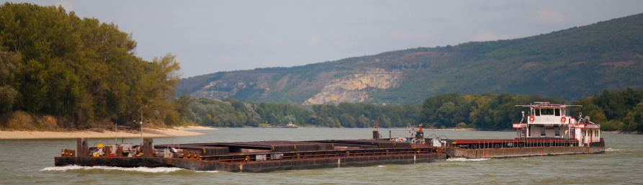
Quiz
Transportverträge, Haftung
Was ist ein Frachtführer?
dasselbe wie ein Spediteur
Beförderer der Güter (z.B. Reederei oder Verfrachter)
Tourguide durch ein Lager
Kommissionär
Quelle: viadonau
Notes:
Was ist ein Frachtführer?
Beförderer der Güter (z.B. Reederei oder Verfrachter)

Slide 33
Rechtliche Rahmenbedingungen
Wasserstraßen
Transportverträge, Haftung
Besatzung, Ausstattung, Antrieb
Förderung der Binnenschifffahrt

Slide 34
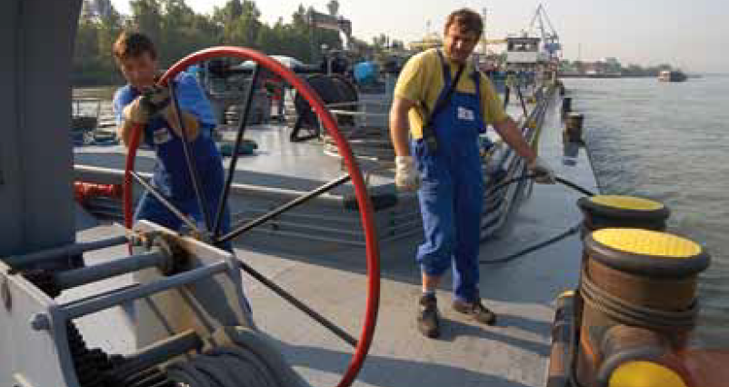
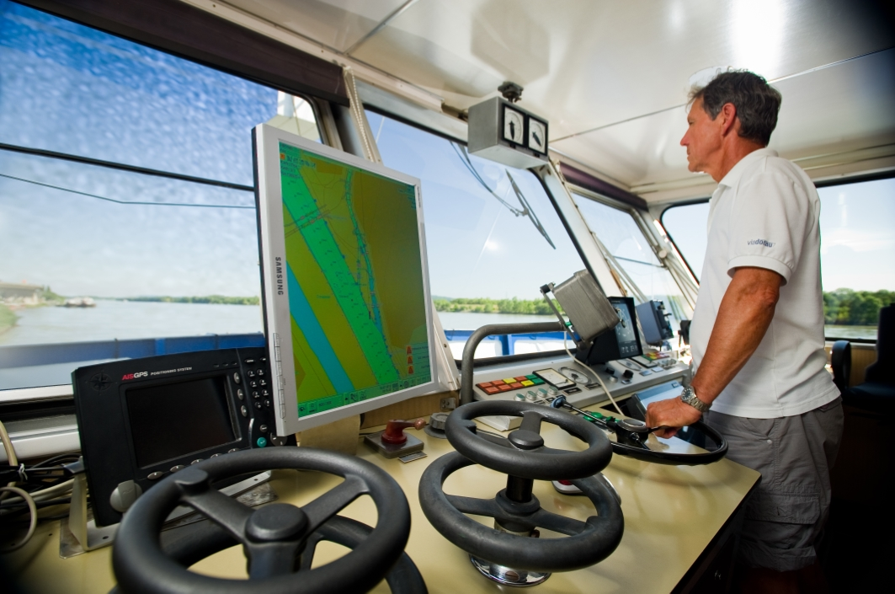
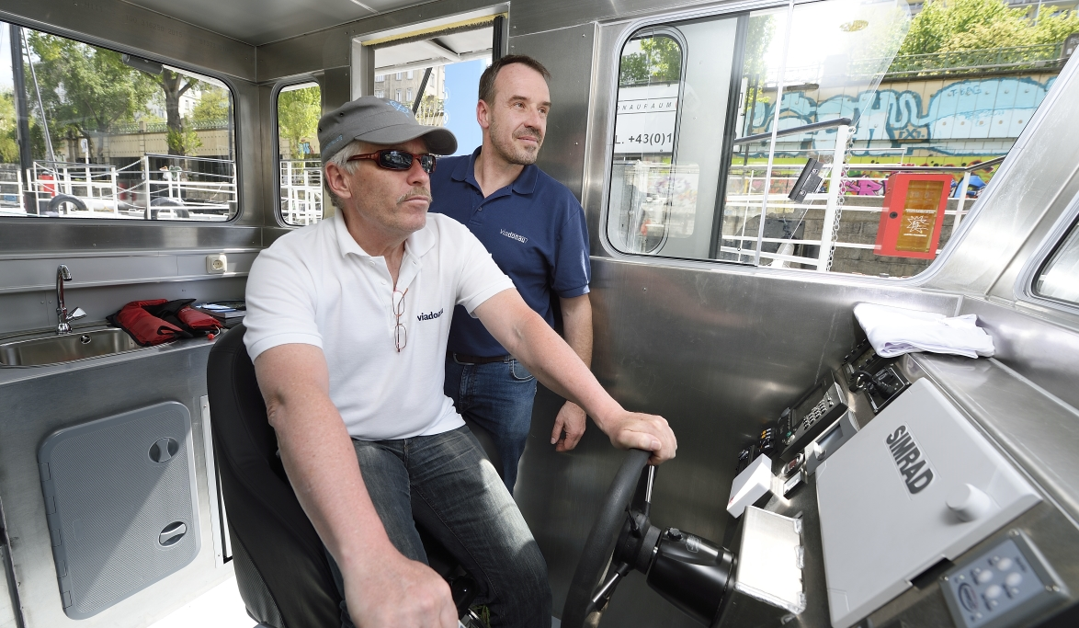
Mindestbesatzung und Fahrzeiten
Besatzung, Ausstattung, Antrieb
Quelle: viadonau/ Reinhard Reidinger
Mindestbesatzung abhängig von Größe, Ausstattung und Betriebsform
verschiedene Mitglieder
  mit unterschiedlichen Kompetenzen und Zuständigkeiten
  z.B. Kapitän/in, Steuermann/frau, Deckmannschaft, Maschinist, Lotse
Besatzungsempfehlung durch UNECE (ansonsten national geregelt)
in Österreich durch Schiffsbesatzungsverordnung
Quelle: viadonau
Quelle: viadonau
Quelle: viadonau
Notes:
Die Besatzung eines Binnenschiffes besteht aus verschiedenen Mitgliedern mit unterschiedlichen Kompetenzen und Zuständigkeiten. Mindestanzahl und Zusammensetzung der Besatzungsmitglieder eines Binnenschiffes sind von der Größe und Ausstattung des Schiffes sowie der Betriebsform abhängig. Empfehlungen bezüglich Besatzung von Binnenschiffen finden sich im Kapitel 23 der Resolution Nr. 61 der UN-Wirtschaftskommission für Europa (UNECE) über die technischen Vorschriften für Binnenschiffe. Mindestanzahl und Zusammensetzung der Besatzung sowie Kompetenzen der Besatzungsmitglieder sind entlang der Donau durch nationale Gesetzgebung festgelegt. Für den Rhein sind die entsprechenden Erfordernisse in der Rheinschiffsuntersuchungsordnung angeführt.
Die für die jeweilige Betriebsform vorgeschriebene Besatzung muss während der Fahrt ständig an Bord des Schiffes sein. Der Antritt einer Fahrt ohne die vorgeschriebene Mindestbesatzung ist unzulässig. Die Anzahl der Mitglieder der Mindestbesatzung von Motorgüterschiffen, Schubschiffen und Schiffsverbänden ist abhängig von der Länge des Schiffes bzw. Verbandes und dem jeweiligen Betriebsmodus. Hierbei werden die folgenden Betriebsformen unterschieden:
A1: Tagesfahrt bis zu 14 Stunden innerhalb eines Zeitraumes von 24 Stunden
A2: Halbkontinuierliche Fahrt von bis zu 18 Stunden innerhalb eines Zeitraumes von 24 Stunden
B: Ununterbrochene Fahrt von bis zu 24 Stunden und länger
Quelle: viadonau, Handbuch der Donauschifffahrt S. 140-142

Slide 35
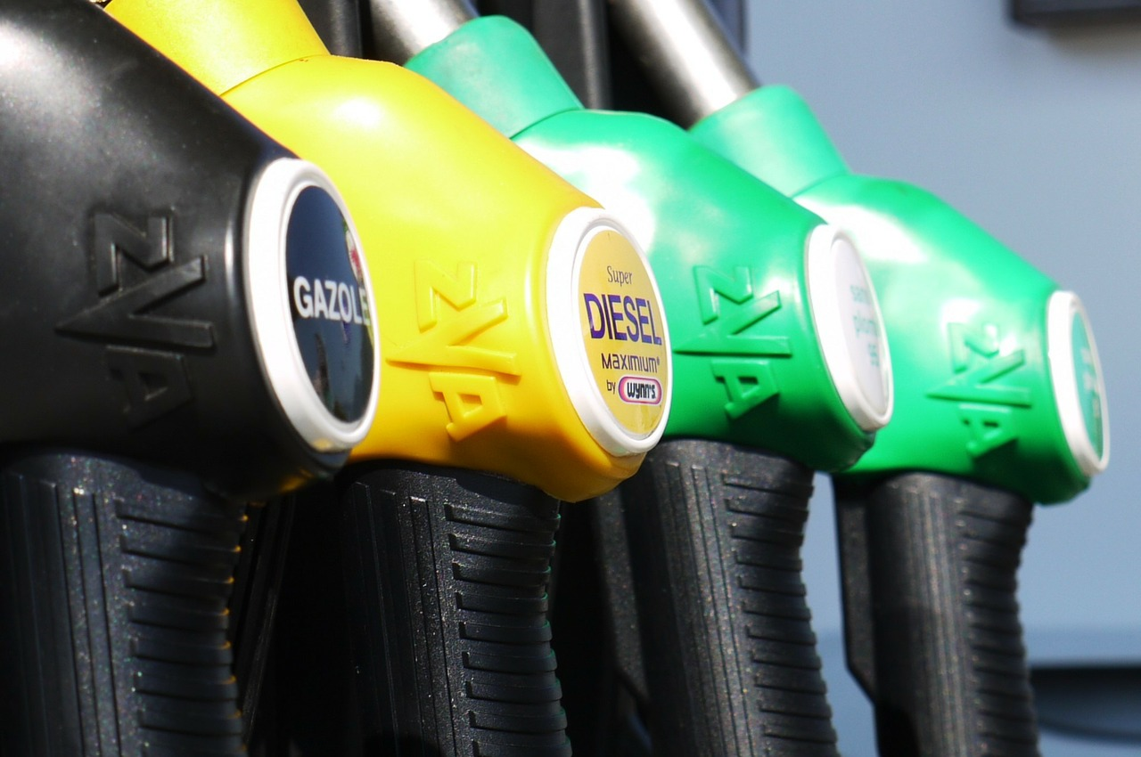
Treibstoffe/ Abgasemissionen
Ausstattung, Antrieb
Schiffe i.d.R. mit Dieselmotoren betrieben
  Emissionsoptimiert
  spezifischer Treibstoffverbrauch 0,2 kg/kWh
zukünftig:
  gasbetriebenen Motoren
  Brennstoffzellen
Richtlinie 2009/30/EG Schwefelgehalt aller Treibstoffe auf 0,001% begrenzt
wirkungsvollste Techniken zur Reduktion von Motoremissionen und Treibstoffverbrauch, unter anderem:
  Motoren für verflüssigtes Erdgas (LNG)
  Schwefelarmer Treibstoff
  Diesel-Oxidationskatalysator
Quelle: pixabay
Quelle: viadonau
Notes:
Mittelfristig scheinen Dieselmotoren die gebräuchlichste Antriebsart in der Binnenschifffahrt zu bleiben. Langfristig gesehen ist der Einsatz von gasbetriebenen Motoren sowie von Brennstoffzellen vorstellbar. Daraus ergibt sich großes Potenzial für eine signifikante Emissionsreduzierung von Binnenschiffen.
Im Januar 2011 trat die Richtlinie 2009/30/EG der EU in Kraft, die den Schwefelgehalt in allen Treibstoffen der Binnenschifffahrt auf 0,001 % (10 ppm) begrenzt und somit zu einer Reduzierung der SOx-Emissionen um beinahe 100 % geführt hat.
Die Gesetzeslage hinsichtlich Emissionen wird zunehmend strenger, und Umweltfreundlichkeit wird zu einem immer wichtigeren Wettbewerbsvorteil. Es ist daher notwendig, Motoren im Hinblick auf ihren Treibstoffverbrauch und ihr Emissionsverhalten zu optimieren. Die gegenwärtig in der Binnenschifffahrt eingesetzten Dieselmotoren sind emissionsoptimiert und ihr spezifischer Treibstoffverbrauch beträgt 0,2 kg/kWh. Dieser Wert ist seit einigen Jahren unverändert, da die Stickoxid-Emissionen auf Kosten des Treibstoffverbrauchs verringert werden mussten. Wenn ein Schiffsmotor ersetz wird, so liegt sein durchschnittliches Alter bei etwa 15 Jahren oder sogar darüber. Es wird im vergleich zu Lastkraftwagen, deren Motoren eine durchschnittliche Betriebsdauer von fünf Jahren aufweisen, in der Binnenschifffahrt daher viel länger dauern, bis neue Emissionsstandards erfüllt werden können.
Internationale Forschungsprojekte und Versuche ergaben, dass die wirkungsvollsten Techniken zur Reduktion von Motorenemissionen und Treibstoffverbrauch folgende sind:
Motoren für verflüssigtes Erdgas (LNG)
Schwefelarmer Treibstoff
Diesel-Oxidationskatalysator (benötigt schwefelarmen Triebstoff)
Selektive katalytische Reduktion
Feinstaubfilter
Advising Tempomaat
Quelle: viadonau, Handbuch der Donauschifffahrt, S. 132-133

Slide 36
Treibstoffe/ Abgasemissionen
Ausstattung, Antrieb
Verordnung (EU) 2016/1628 (Non-Road Mobile Machinery/NRMM-Verordnung):
Regelt Grenzwerte für Abgasemissionen neuer Motoren.
Grenzwerte sind sehr streng -> Emissionsreduktionstechnologien und Partikelfilter notwendig
Erstmals ist auch ein Grenzwert für die Anzahl der Partikel einzuhalten (Motoren mit einer Leistung P ≥ 300 kW).
EU-Kommission diskutiert auch freiwillige Umweltstandards, die auch auf bestehende Schiffe angewandt werden könnten
Derzeit gibt es solche Umweltstandards in Belgien und den Niederlanden
Einhaltung durch Green Award gekennzeichnet. Schiffe mit diesem Award können bis zu 30% ermäßigte Hafengebühren erhalten
Notes:
In der Verordnung (EU) 2016/1628 auch genannt Non-Road Mobile Machinery/NRMM-Verordnung) sind die Grenzwerte für Abgasemissionen neuer Motoren geregelt. Die zu erfüllenden Grenzwerte sind sehr streng, weshalb wohl Emissionsreduktionstechnologien wie beispielsweise Abgasnachbehandlung durch selektive katalytische Reduktion (SCR) und Partikelfilter zur Anwendung kommen müssen. Erstmals ist auch ein Grenzwert für die Anzahl der Partikel einzuhalten (Motoren mit einer Leistung P ≥ 300 kW).
Mittlerweile diskutiert die EU-Kommission auch freiwillige Umweltstandards, die auch auf bestehende Schiffe angewandt werden könnten. Derzeit gibt es solche in Belgien und den Niederlanden, deren Einhaltung durch den sogenannten Green Award gekennzeichnet ist. Schiffe, die diesen Award haben, können bis zu 30 Prozent ermäßigte Hafengebühren erhalten.
Quelle: viadonau, Handbuch der Donauschifffahrt, S. 132-133.

Slide 37
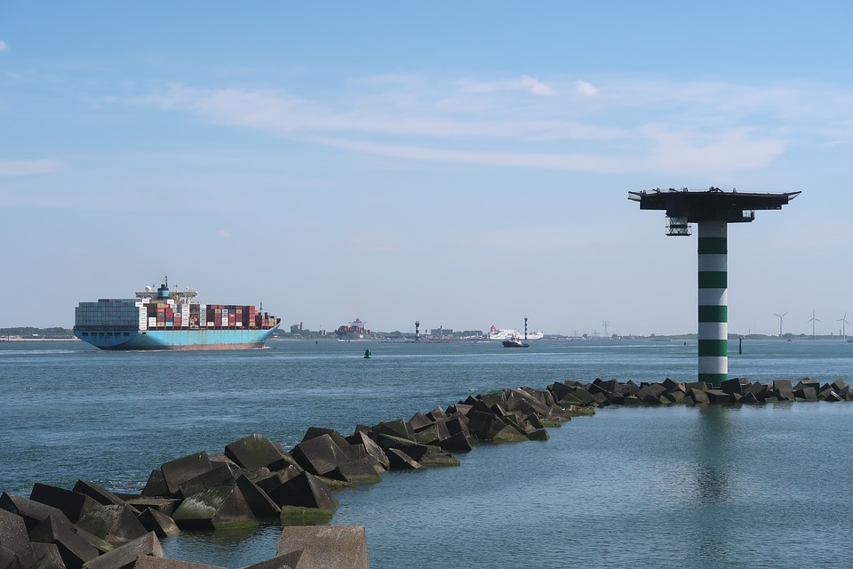
Best Practice Beispiel: Port of Rotterdam
Hafen Rotterdam setzt unterschiedlichste Maßnahmen um den Hafen nachhaltig zu gestalten. Z.B.:
ab 2025 nur mehr Binnenschiffe zugelassen, deren Motor zumindest ZKR-Stufe II entsprechen
Umweltfreundliche Seeschiffe, die mehr erfüllen als es gesetzliche Normen vorschreiben, erhalten bis zu 20% Ermäßigung auf Hafengebühren
Wind- und Solarenergie im Hafen etc…
Quelle: pixabay
Notes:
Ein weiteres Beispiel ist der Hafen Rotterdam der unterschiedlichste Maßnahmen setzt um den Hafen nachhaltig zu gestalten.
Beispielsweise werden ab 2025 nur mehr Binnenschiffe zugelassen sind, deren Motoren mindestens der ZKR-Stufe II entsprechen. (Mit den ZKR-Stufen werden die Emissionsgrenzwerte der Zentralkommission für die Rheinschifffahrt (ZKR) beschrieben. Mehr dazu findet man auf der Website der ZKR: https://www.ccr-zkr.org/).
Umweltfreundliche Seeschiffe, die mehr erfüllen als es gesetzliche Normen vorschreiben, erhalten bis zu 20% Ermäßigung auf Hafengebühren.
Zudem setzt der Hafen selbst auch verstärkt auf Nachhaltigkeit z.B. werden neben dem Einsatz von Wind- und Solarenergie im Hafen auch hybride Patrouillefahrzeuge verwendet.
Quellen:
viadonau, Handbuch der Donauschifffahrt, S. 133.
Port of Rotterdam, Für einen nachhaltigen Hafen, https://www.portofrotterdam.com/sites/default/files/downloads/factsheet-port-of-rotterdam-fur-einen-nachhaltigen-hafen-de-2019.pdf?token=LPVmkFHz, zuletzt abgerufen am 03.08.2020.

Slide 38
Exkurs: Gefahrguttransport
Gefahrenpotenzial gewisser Güter beim Transport (für Mensch, Tier, Sachen oder die Umwelt)
nat. + int. Vorschriften zur Einstufung, Verpackung, Kennzeichnung, Beförderung…
international in ADN geregelt (Europ. Übereinkommen über die internationale Beförderung gefährlicher Güter auf Binnenwasserstraßen)
  Erfasst alle gefährlichen Güter
  Legt fest, ob Transport mit dem Binnenschiff gestattet ist
  Klassifizierung der Güter inklusive Zuordnungskriterien und Prüfverfahren
  Verwendung von Verpackungen, Tanks und Massengutbehältern
  Verfahren beim Güterversand (zum Beispiel Kennzeichnung und Beschriftung)
  Bestimmungen bezüglich Beladung, Transport, Entladung und sonstige Behandlung von Gütern
  Vorschriften bezüglich Schiffsmannschaften, Ausrüstung, Betrieb und Dokumentation
  Vorschriften für den Schiffsbau
national im Gefahrgutbeförderungsgesetz geregelt (GGBG)
Notes:
Bestimmte Stoffe oder Gegenstände werden als gefährliche Güter bezeichnet, weil sie wegen ihrer Eigenschaften beim Transport eine Gefahr für das Leben oder die Gesundheit von Menschen, für Tiere, Sachen oder die Umwelt darstellen.
Die Transporte von Gefahrgütern per Binnenschiff sind im Europäischen Übereinkommen über die internationale Beförderung von gefährlichen Gütern auf Binnenwasserstraßen (ADN) geregelt. Das Übereinkommen erfasst alle gefährlichen Güter und legt fest, ob sie mit dem Binnenschiff transportiert werden dürfen. Für die genehmigten Gefahrgüter gelten besondere Vorschriften, die folgende Bereiche regeln: • Klassifizierung der Güter inklusive Zuordnungskriterien und Prüfverfahren • Verwendung von Verpackungen, Tanks und Massengutbehältern • Verfahren beim Güterversand (zum Beispiel Kennzeichnung und Beschriftung) • Bestimmungen bezüglich Beladung, Transport, Entladung und sonstige Behandlung von Gütern • Vorschriften bezüglich Schiffsmannschaften, Ausrüstung, Betrieb und Dokumentation • Vorschriften für den Schiffsbau
Quelle: viadonau, Handbuch der Donauschifffahrt, S. 174.
In Österreich gilt das Bundesgesetz über die Beförderung gefährlicher Güter (Gefahrgutbeförderungsgesetz – GGBG), sowie das ADN.
Die aktuelle Fassung des GGBG sowie des ADN finden Sie unter den nachfolgenden Links:
https://www.ris.bka.gv.at/GeltendeFassung.wxe?Abfrage=Bundesnormen&Gesetzesnummer=10012852
https://www.ris.bka.gv.at/GeltendeFassung.wxe?Abfrage=Bundesnormen&Gesetzesnummer=20005858

Slide 39

Quiz
Besatzung, Ausstattung, Antrieb
Welches der folgenden Güter ist ein Gefahrgut?
Landmaschinen c) biogene Rohstoffe
Neuwägen d) Erdölerzeugnisse
Quelle: http://www.goldunze.de/rohstoffe/rohoel/rohoel/
Notes:
Welches der folgenden Güter ist ein Gefahrengut?
Erdölerzeugnisse

Slide 40
Kreuzworträtsel
Abschlussübung
Gestaltet ein Kreuzworträtsel (einmal Angabe, einmal Lösung) und tauscht dann mit euren Kollegen, sodass jeder das Kreuzworträtsle eines anderen lösen muss.
Für die Fragen des Kreuzworträtsels könnt ihr alle Informationen aus der Präsentation verwenden, Fragen können zum Beispiel sein:
  In welchem Abkommen werden Gefahrguttransporte geregelt?
  Wie nennt man das Übereinkommen über die Regelungen der Schifffahrt auf der Donau?
  usw.
Vergesst nicht bei den Fragen dazuzuschreiben, ob die Antwort waagrecht oder senkrecht eingetragen werden muss!

Slide 41
Quellenverzeichnis
Amtsblatt der europäischen Union, L276/3, https://eur-lex.europa.eu/legal-content/DE/TXT/PDF/?uri=CELEX:22015A1021(01)&from=EN
bmvit, Aktionsprogramm Donau des bmvit bis 2022, https://www.bmk.gv.at/themen/wasser/schifffahrt/donau/publikationen/apd.html
BMK (2021): Mobilitätsmasterplan 2030 für Österreich. Zugang; https://www.bmk.gv.at/dam/jcr:6318aa6f-f02b-4eb0-9eb9-1ffabf369432/BMK_Mobilitaetsmasterplan2030_DE_UA.pdf
Europäische Kommission, der europäische Grüne Deal, https://eur-lex.europa.eu/resource.html?uri=cellar:b828d165-1c22-11ea-8c1f-01aa75ed71a1.0021.02/DOC_1&format=PDF
Europäische Kommission, Ein europäischer Grüner Deal, https://ec.europa.eu/info/strategy/priorities-2019-2024/european-green-deal_de
European Commission, Annex to the Communication on the European Green Deal Roadmap - Key actions, https://ec.europa.eu/info/sites/info/files/european-green-deal-communication-annex-roadmap_en.pdf
Europäische Kommission (2019): Der europäische Green Deal, Brüssel
Zugang: https://eur-lex.europa.eu/legal-content/DE/TXT/?uri=COM%3A2019%3A640%3AFIN
Europäische Kommission (2021): NAIADES III: Boosting future-proof European inland waterway transport
Zugang: https://ec.europa.eu/transport/sites/default/files/com20210324-naiades.pdf
Port of Rotterdam, Für einen nachhaltigen Hafen, https://www.portofrotterdam.com/sites/default/files/downloads/factsheet-port-of-rotterdam-fur-einen-nachhaltigen-hafen-de-2019.pdf?token=LPVmkFHz
RIS, ADN, https://www.ris.bka.gv.at/GeltendeFassung.wxe?Abfrage=Bundesnormen&Gesetzesnummer=20005858
RIS, Gefahrgutbeförderungsgesetz – GGBG, https://www.ris.bka.gv.at/GeltendeFassung.wxe?Abfrage=Bundesnormen&Gesetzesnummer=10012852
RIS, WVO, https://www.ris.bka.gv.at/GeltendeFassung.wxe?Abfrage=Bundesnormen&Gesetzesnummer=20010569
Thume, Versicherungen des Transports - Einführung, TranspR (2006)
viadonau (2019): Handbuch der Donauschifffahrt , Wien
Bestellen oder downloaden: http://www.viadonau.org/newsroom/publikationen/handbuch-der-donauschifffahrt/
Zentralkommission für die Rheinschifffahrt: Budapester Übereinkommen über den Vertrag über die Güterbeförderung in der Binnenschifffahrt (CMNI)*, https://www.ccr-zkr.org/files/conventions/cmni_de.pdf

Slide 42

Zusatzinformation
Wir hoffen unser Foliensatz hat Ihren Ansprüchen entsprochen!
- Sie können den Foliensatz gerne Ihren Wünschen und Anforderungen entsprechend adaptieren und für Ihren Unterricht/Vorträge verwenden.
Für Fragen und Rückmeldungen stehen wir jederzeit gerne per Mail unter
rewway@fh-steyr.at zur Verfügung.
Weitere Foliensätze finden Sie unter:
http://www.rewway.at/de/lehrmittel/pakete/
Haben Sie vielleicht Interesse an einem Transport School Lab, einer Exkursion oder einem Fachvortrag?
http://www.rewway.at/de/services/

